Slide 1
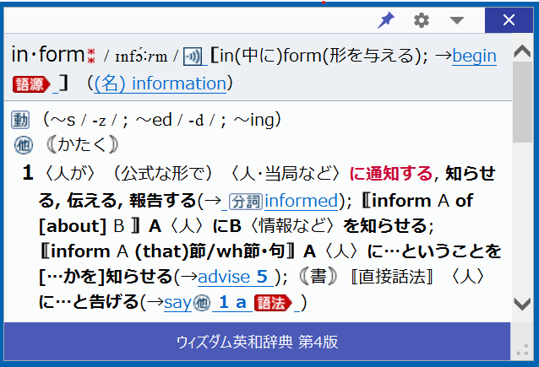
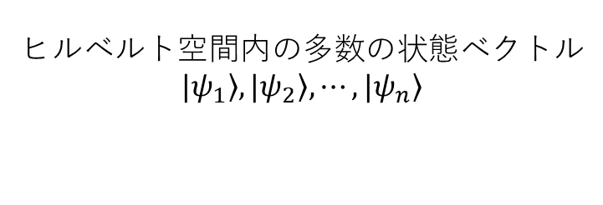
substanceとform
$$ヒルベルト空間内の多数の状態ベクトル$$
$$|\left.ψ_{1}\right\rangle , |\left.ψ_{2}\right\rangle ,⋯,|\left.ψ_{n}\right\rangle$$
a substance
波束の収縮 (reduction of wave packet)
a form or an inform
名詞informは新造語。可算名詞としたい。
形容詞informal（非形式的）の打消接頭語inと、動詞inform（知らせる）の方向接頭語in（～の中に）とのan ambivalence。
an informの意味は 皆さんの想像（創造？）にお任せする。無形行為、或る知識グループへの仲間入り、良い知らせ、、
You name it!
informは従来、動詞。→

